Slide 2
EXONERACIÓN DE RESPONSABILIDAD Y USO DE LA PRESENTACIÓN
Este documento (la “Presentación”) ha sido preparado exclusivamente para su uso en presentaciones y/o formaciones de Almirall, S.A. ("Almirall") dirigidas a la comunidad científica (“Uso Permitido”). Este documento incluye información resumida y no pretende ser exhaustivo. La divulgación, difusión o uso de este documento, para un uso distinto al Uso Permitido, sin la autorización previa, expresa y por escrito de Almirall está prohibida. Almirall no otorga, ni implícita ni explícitamente, ninguna garantía de imparcialidad, precisión, integridad o exactitud de la información, opinión y declaraciones expresadas en dicha Presentación o en discusiones que puedan tener lugar durante su utilización. Tanto la Presentación como los contenidos incluidos en la misma (con carácter enunciativo, que no limitativo, imágenes, diseño gráfico, logos, textos, gráficos, ilustraciones, fotografías, y cualquier otro material susceptible de protección) están bajo la responsabilidad de Almirall y son titularidad exclusiva de Almirall o Almirall tiene sobre ellos la correspondiente autorización de uso. Igualmente, todos los nombres comerciales, marcas o signos distintivos de cualquier clase contenidos en la Presentación están protegidos por la Ley. La reproducción, distribución, comercialización, transformación, comunicación pública y, en general, cualquier otra forma de explotación, por cualquier procedimiento, de todo o parte de la Presentación o de la información contenida en la misma con fines distintos al Uso Permitido, podría constituir una infracción de los derechos de Propiedad Intelectual y/o Industrial de Almirall o del titular de los mismos y podría dar lugar al ejercicio de cuantas acciones judiciales o extrajudiciales pudieran corresponder en el ejercicio de sus derechos. Todo ello salvo que, previa solicitud, Almirall haya autorizado expresamente y por escrito el uso de los contenidos para un fin específico, en cuyo caso, el destinatario se compromete a citar la Almirall como fuente titular del contenido.

Slide 3
Guías ESC 2024 de Síndromes coronarios Crónicos
Marisol Bravo Amaro
Cardióloga Clínica. Coordinadora unidad RHC.
Hospital Universitario Álvaro Cunqueiro Vigo.
ES-CRAT-2400083

Slide 4
Guías ESC 2024 de Síndromes coronarios Crónicos
Marisol Bravo Amaro
Cardióloga Clínica. Coordinadora unidad RHC.
Hospital Universitario Álvaro Cunqueiro Vigo.

Slide 5
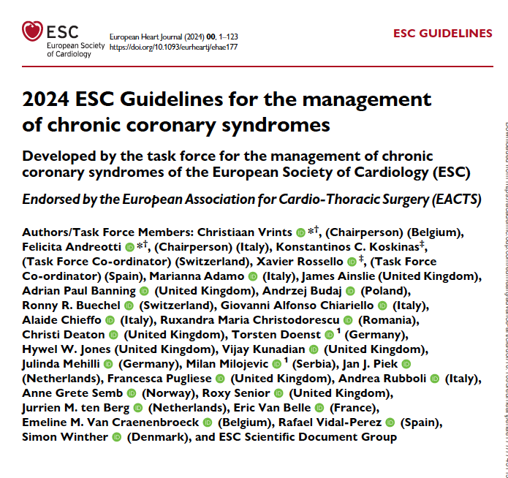
Índice de contenidos
Fisiopatología
Presentación clínica
Abordaje en CUATRO PASOS
Manejo diagnóstico
Tratamiento no farmacológico
Tratamiento farmacológico
Revascularización coronaria
Grupos específicos
Seguimiento a largo plazo
Conclusiones con las novedades
Dra. Marisol Bravo

Slide 6
Índice de contenidos
Fisiopatología
Presentación clínica
Abordaje en CUATRO PASOS
Manejo diagnóstico
Tratamiento no farmacológico
Tratamiento farmacológico
Revascularización coronaria
Grupos específicos
Seguimiento a largo plazo
Conclusiones con las novedades
Dra. Marisol Bravo

Slide 7
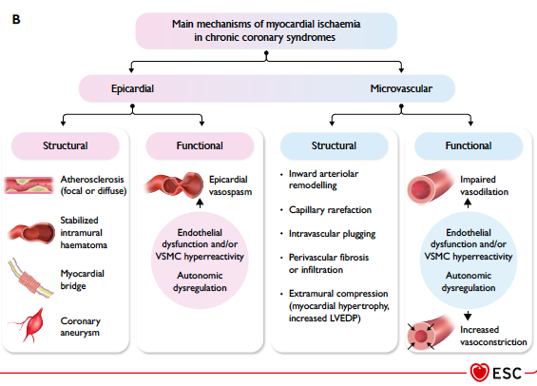
Fisiopatología
Principales mecanismos de isquemia miocárdica en SCC
Lesión epicárdica
Afectación Microvascular
Estructural
Funcional
Estructural
Funcional
Vrints C, Andreotti F, Koskinas KC, Rossello X, Adamo M, Ainslie J, et al. 2024 ESC Guidelines for the management of chronic coronary syndromes. Eur Heart J [Internet]. 2024;45(36):3415–537. Disponible en: http://dx.doi.org/10.1093/eurheartj/ehae177
Dra. Marisol Bravo

Slide 8
Índice de contenidos
Fisiopatología
Presentación clínica
Abordaje en CUATRO PASOS
Manejo diagnóstico
Tratamiento no farmacológico
Tratamiento farmacológico
Revascularización coronaria
Grupos específicos
Seguimiento a largo plazo
Conclusiones con las novedades
Dra. Marisol Bravo

Slide 9
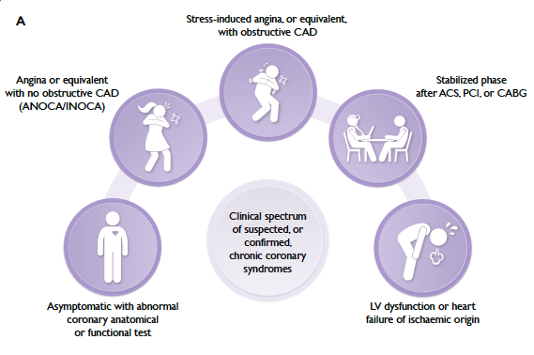
Presentación clínica
Angina de esfuerzo o equivalente
CON lesión obstructiva
Angina o equivalente
SIN lesión obstructiva
Fase estabilizada
Tras SCA, ICP o bypass
Asintomático con test coronario
Anatómico o funcional ANORMAL
Disfunción VI o IC
De origen isquémico
Vrints C, Andreotti F, Koskinas KC, Rossello X, Adamo M, Ainslie J, et al. 2024 ESC Guidelines for the management of chronic coronary syndromes. Eur Heart J [Internet]. 2024;45(36):3415–537. Disponible en: http://dx.doi.org/10.1093/eurheartj/ehae177
Dra. Marisol Bravo

Slide 10
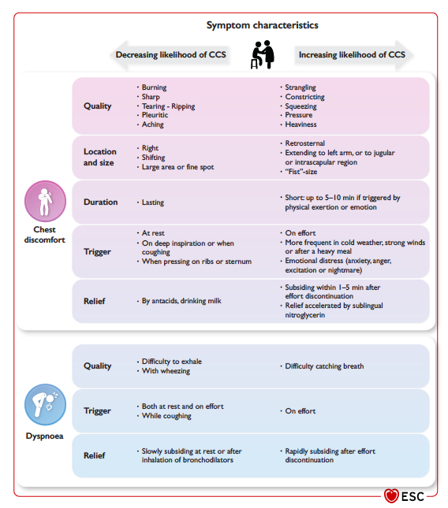
Presentación clínica
⬇ Probabilidad SCC
⬆ Probabilidad SCC
Modificado de: 2024 ESC Guidelines of management of Coronary Chronic
Coronary Syndromes. European Heart Journal (2024) 00, 1–123
Dra. Marisol Bravo

Slide 11
Índice de contenidos
Fisiopatología
Presentación clínica
Abordaje en CUATRO PASOS
Manejo diagnóstico
Tratamiento no farmacológico
Tratamiento farmacológico
Revascularización coronaria
Grupos específicos
Seguimiento a largo plazo
Conclusiones con las novedades
Dra. Marisol Bravo

Slide 12
Abordaje en CUATRO PASOS
1
%
< 5% = Muy baja probabilidad (P)
> 5-15% = Baja P
>15-50% = Moderada P
>50- 85% = Alta P
> 85% = Muy alta P
EVALUACIÓN INICIAL
Historia clínica,
Síntomas, EF.
ECG reposo
Bioquímica
Test función pulmonar
RX Tórax
Causas no cardiacas para explicar síntomas:
Tratamiento de la causa subyacente
Síntomas cardíacos de inestabilidad
Con Angina, insuficiencia cardiaca o arritmias:
Valoración aguda por ED
Estimación de la probabilidad clínica de EAC obstructiva
Estimación de probabilidad clínica ponderada por FR (PC-FR
Vrints C, Andreotti F, Koskinas KC, Rossello X, Adamo M, Ainslie J, et al. 2024 ESC Guidelines for the management of chronic coronary syndromes. Eur Heart J [Internet]. 2024;45(36):3415–537. Disponible en: http://dx.doi.org/10.1093/eurheartj/ehae177
Dra. Marisol Bravo

Slide 13
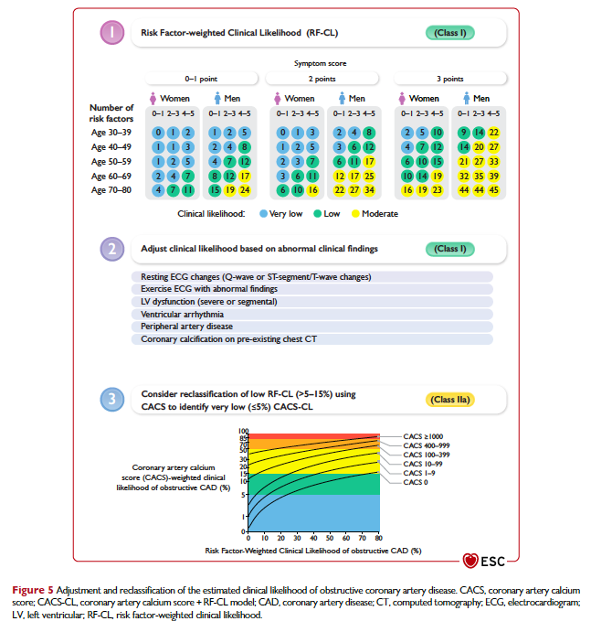
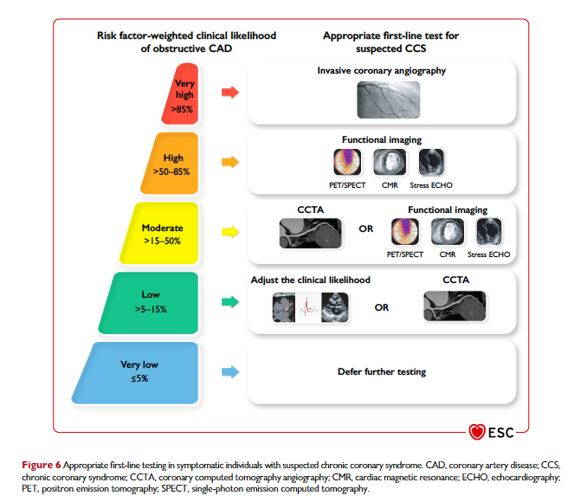
Modelo de probabilidad clínica ponderado por FR (PC-FR
(*)
Ajuste y re-clasificación de la probabilidad clínica estimada de EAC obstructiva
Indicación de test de 1ª línea en pacientes sintomáticos con sospecha de SCC
Vrints C, Andreotti F, Koskinas KC, Rossello X, Adamo M, Ainslie J, et al. 2024 ESC Guidelines for the management of chronic coronary syndromes. Eur Heart J [Internet]. 2024;45(36):3415–537. Disponible en: http://dx.doi.org/10.1093/eurheartj/ehae177
Dra. Marisol Bravo

Slide 14
Abordaje en CUATRO PASOS
2
EVALUACIONES SIGUIENTES
Valorar probabilidad clínica de EAC obstructiva
Eco de reposo
ECG de esfuerzo
Muy baja probabilidad de EAC obstructiva (≤5%)
-> considerar diferir > test.
A menos que persistan síntomas o se hayan descartado otras causas.
Severas comorbilidades o baja calidad de vida
-> considerar NO otros test y tratamiento médico
Vrints C, Andreotti F, Koskinas KC, Rossello X, Adamo M, Ainslie J, et al. 2024 ESC Guidelines for the management of chronic coronary syndromes. Eur Heart J [Internet]. 2024;45(36):3415–537. Disponible en: http://dx.doi.org/10.1093/eurheartj/ehae177
Dra. Marisol Bravo

Slide 15
Abordaje en CUATRO PASOS
3
CONFIRMAR DGTO Y
ESTIMAR RIESGO DE EVENTOS
→ otros test según probabilidad clínica, disponibilidad, experiencia local, caract. Y preferencias del paciente.
Angiografía invasiva si:
Muy alta probabilidad clínica ( ≥85%)
Sospecha de EAC obstructiva de alto riesgo
Severa isquemia miocárdica
TACC: EAC obstructiva ?
* baja-mod probabilidad de EAC obstructiva (5-50%)
-> considerar diferir otros test.
Imagen funcional: isquemia ?
* Mod-alta probabilidad clínica de EAC obstructiva (15-85%)
Vrints C, Andreotti F, Koskinas KC, Rossello X, Adamo M, Ainslie J, et al. 2024 ESC Guidelines for the management of chronic coronary syndromes. Eur Heart J [Internet]. 2024;45(36):3415–537. Disponible en: http://dx.doi.org/10.1093/eurheartj/ehae177
Dra. Marisol Bravo

Slide 16
Abordaje en CUATRO PASOS
4
TRATAMIENTO
Revascularización
SI
ALTO riesgo de eventos adversos
TMO fracasa para controlar síntomas.
Estilo de vida
Modificar FR
→ Mejorar pronóstico
Revascularización:
Reducir síntomas
Mejorar pronóstico en pctes con EAC obstructiva a alto riesgo de eventos adversos
Tto médico modificador de la enfermedad
→ Mejorar pronóstico
Terapia médica anginosa:
Reducir síntomas
Vrints C, Andreotti F, Koskinas KC, Rossello X, Adamo M, Ainslie J, et al. 2024 ESC Guidelines for the management of chronic coronary syndromes. Eur Heart J [Internet]. 2024;45(36):3415–537. Disponible en: http://dx.doi.org/10.1093/eurheartj/ehae177
Dra. Marisol Bravo

Slide 17
Índice de contenidos
Fisiopatología
Presentación clínica
Abordaje en CUATRO PASOS
Manejo diagnóstico
Tratamiento no farmacológico
Tratamiento farmacológico
Revascularización coronaria
Grupos específicos
Seguimiento a largo plazo
Conclusiones con las novedades
Dra. Marisol Bravo

Slide 18
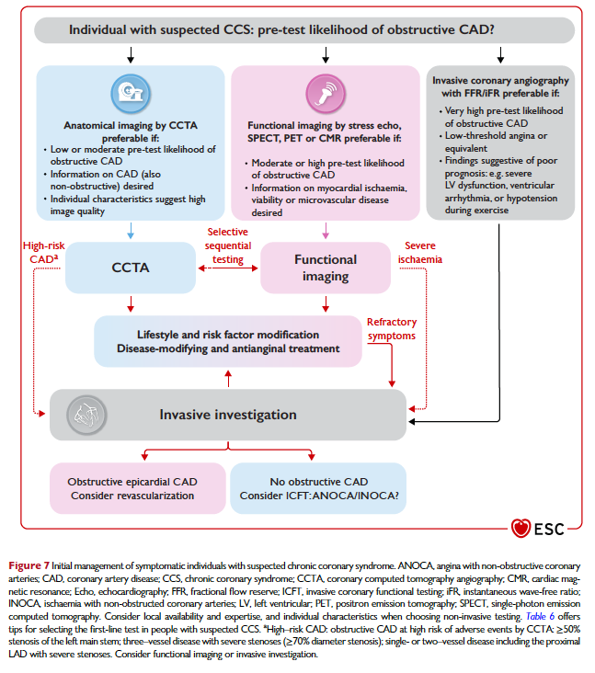
Diagnostico Resumen
Manejo individual de pacientes con sospecha de EAC obstructiva
Modificado de: 2024 ESC Guidelines of management of Coronary Chronic
Coronary Syndromes. European Heart Journal (2024) 00, 1–123
Dra. Marisol Bravo

Slide 19
Índice de contenidos
Fisiopatología
Presentación clínica
Abordaje en CUATRO PASOS
Manejo diagnóstico
Tratamiento no farmacológico
Tratamiento farmacológico
Revascularización coronaria
Grupos específicos
Seguimiento a largo plazo
Conclusiones con las novedades
Dra. Marisol Bravo

Slide 20
Tratamiento no farmacológico
TEMA | objetivo
Estilo de vida
Vacunas | Gripe, neumococo, otras (Covid)
Calidad de sueño | Detectar y tratar los SAHS
Actividad sexual | Hombres y mujeres: bajo riesgo, asintomáticos y nivel de baja-mod actividad. EVITAR inh. Fosf-5 si + nitrato.
Psicosocial | Evitar estrés. Tratar ansiedad y depresión.
Ambiental, polución | Evitar espacios con humo. Reducir ruido, evitar exposición a aire contaminado.
Intervención para control de FRCV
Tabaco y tóxicos | Estrategias y fármacos para el cese. Evitar e-Cigar.
Obesidad y sobrepeso | IMC 18,5-25 kg/m2. Contemplar fármacos o Qx en casos seleccionados.
Dislipemia | LDLc < 55 mg/dl + reducción del 50%
Diabetes mellitus | HBA1C < 7%
Hipertensión | TAS 120-129 mmHg
Dieta y consumo alcohol | Alcohol a < 100 g/semana. Dieta mediterránea.
Actividad física y ejercicio | 30-60 min moderada actividad, > 5 días/semana. Reducir tiempos de sedentarismo.
Vrints C, Andreotti F, Koskinas KC, Rossello X, Adamo M, Ainslie J, et al. 2024 ESC Guidelines for the management of chronic coronary syndromes. Eur Heart J [Internet]. 2024;45(36):3415–537. Disponible en: http://dx.doi.org/10.1093/eurheartj/ehae177
Dra. Marisol Bravo

Slide 21
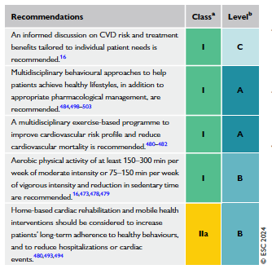
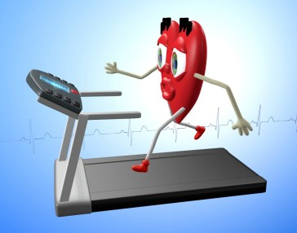
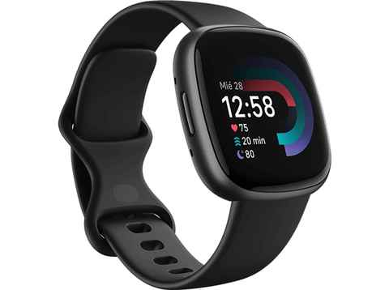
Tratamiento no farmacológico
Equipo
multidisciplinar
Programas de rehabilitación cardiaca
Ejercicio aeróbico al menos 150-300 min /sem moderada intensidad o bien
75-150 min /sem Alta intensidad
Reducción de sedentarismo
Rehabilitación cardiaca domiciliaria.
Dispositivos e- para mejor adherencia
Vrints C, Andreotti F, Koskinas KC, Rossello X, Adamo M, Ainslie J, et al. 2024 ESC Guidelines for the management of chronic coronary syndromes. Eur Heart J [Internet]. 2024;45(36):3415–537. Disponible en: http://dx.doi.org/10.1093/eurheartj/ehae177
Dra. Marisol Bravo

Slide 22
Índice de contenidos
Fisiopatología
Presentación clínica
Abordaje en CUATRO PASOS
Manejo diagnósticos
Tratamiento no farmacológico
Tratamiento farmacológico
Revascularización coronaria
Grupos específicos
Seguimiento a largo plazo
Conclusiones con las novedades
Dra. Marisol Bravo

Slide 23
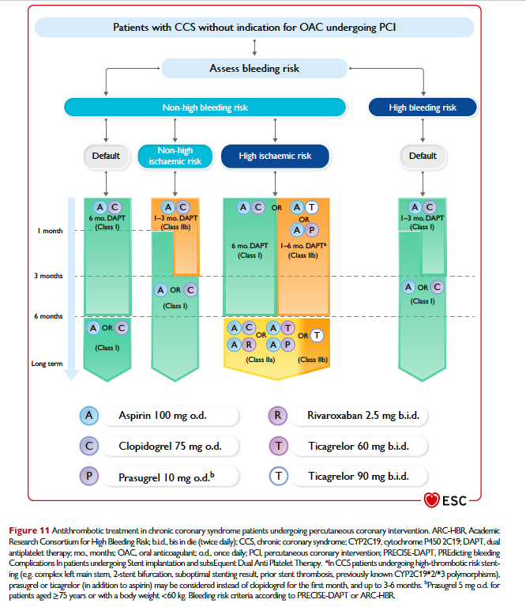
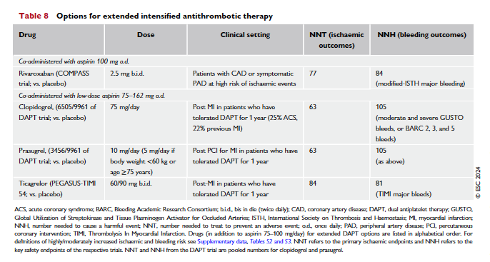
Manejo terapéutico (AA) de EAC obstructiva
Pctes con SCC SIN indicación para ACO, sometidos a ICP
¿Riesgo de sangrado? PRECISE-DAPT
NO alto Riesgo de sangrado
ALTO Riesgo
de sangrado
Vrints C, Andreotti F, Koskinas KC, Rossello X, Adamo M, Ainslie J, et al. 2024 ESC Guidelines for the management of chronic coronary syndromes. Eur Heart J [Internet]. 2024;45(36):3415–537. Disponible en: http://dx.doi.org/10.1093/eurheartj/ehae177
Dra. Marisol Bravo

Slide 24
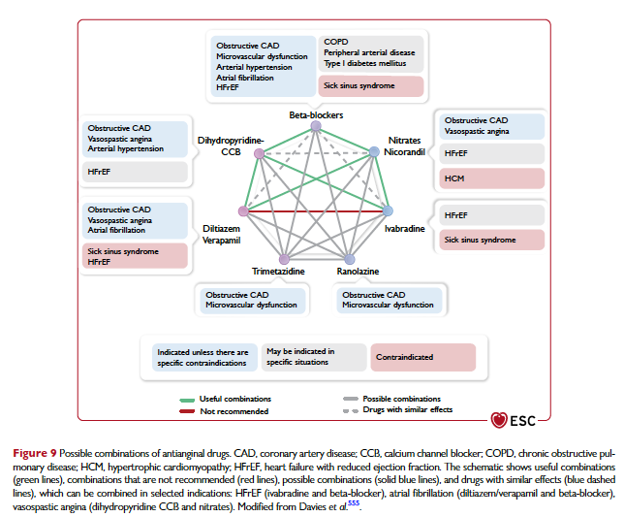
Manejo terapéutico Antianginoso
Beta-bloqueantes
ACA
Dihidropiridínicos
Nitratos
nicorandil
Diltiazem
verapamil
ivabradina
Trimetazidina
Ranolazina
Vrints C, Andreotti F, Koskinas KC, Rossello X, Adamo M, Ainslie J, et al. 2024 ESC Guidelines for the management of chronic coronary syndromes. Eur Heart J [Internet]. 2024;45(36):3415–537. Disponible en: http://dx.doi.org/10.1093/eurheartj/ehae177
Dra. Marisol Bravo

Slide 25
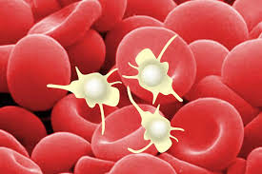
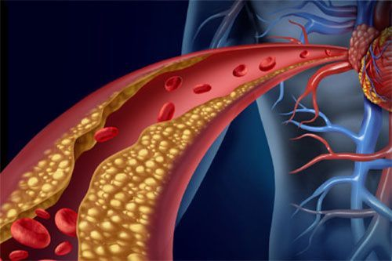
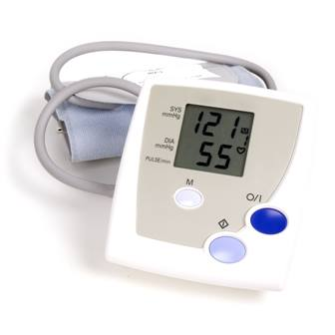
Terapia farmacológica con beneficio pronóstico (⬇ MACE)
Antiplaquetarios:
DAPT 12 meses tras SCA, 6 meses tras ICP.
ACO sola indefinida tras periodo obligado de DAPT (,preferible DACO si indicación de ACO).
SI ACO. AAS entre 1 semana-1 mes según riesgo trombótico tras SCA + Clopidogrel 75 mg 6-12 meses.
Antiinflamatorios:
Colchina a 0,5 mg v.o/día (II a)
Antidiabéticos pronósticos:
ISGLT2 en todos los DM2, independientemente de FEVI y de HBA1c.
AGLP1 de probado beneficio pronóstico en todos los DM2, independientemente de HBA1c.
Obesidad:
Semaglutide en IMC ≥27.
Hipolipemiantes:
LDLc < 55 mg/dl y 50%: estatinas, ezetimibe, ac bempedoico, inh PSCK9.
IECAs/ARA2:
Si IC, HTA o DM (IA) o muy alto riesgo de eventos (IIaA)
Vrints C, Andreotti F, Koskinas KC, Rossello X, Adamo M, Ainslie J, et al. 2024 ESC Guidelines for the management of chronic coronary syndromes. Eur Heart J [Internet]. 2024;45(36):3415–537. Disponible en: http://dx.doi.org/10.1093/eurheartj/ehae177
Dra. Marisol Bravo

Slide 26
Terapia farmacológica antianginosa
Antianginosos:
Bbloq y Antagonistas del calcio (ACA) son 1ª línea. Se puede + ranolazina o nitratos liberación prolongada.
Ivabradina NO indicada en FEVI >40% o sin clínica de IC o combinada con ACA u otros inh. CYP3A4.
Vrints C, Andreotti F, Koskinas KC, Rossello X, Adamo M, Ainslie J, et al. 2024 ESC Guidelines for the management of chronic coronary syndromes. Eur Heart J [Internet]. 2024;45(36):3415–537. Disponible en: http://dx.doi.org/10.1093/eurheartj/ehae177
Dra. Marisol Bravo

Slide 27
Índice de contenidos
Fisiopatología
Presentación clínica
Abordaje en CUATRO PASOS
Manejo diagnóstico
Tratamiento no farmacológico
Tratamiento farmacológico
Revascularización coronaria
Grupos específicos
Seguimiento a largo plazo
Conclusiones con las novedades
Dra. Marisol Bravo

Slide 28
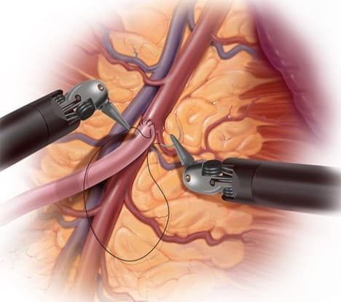
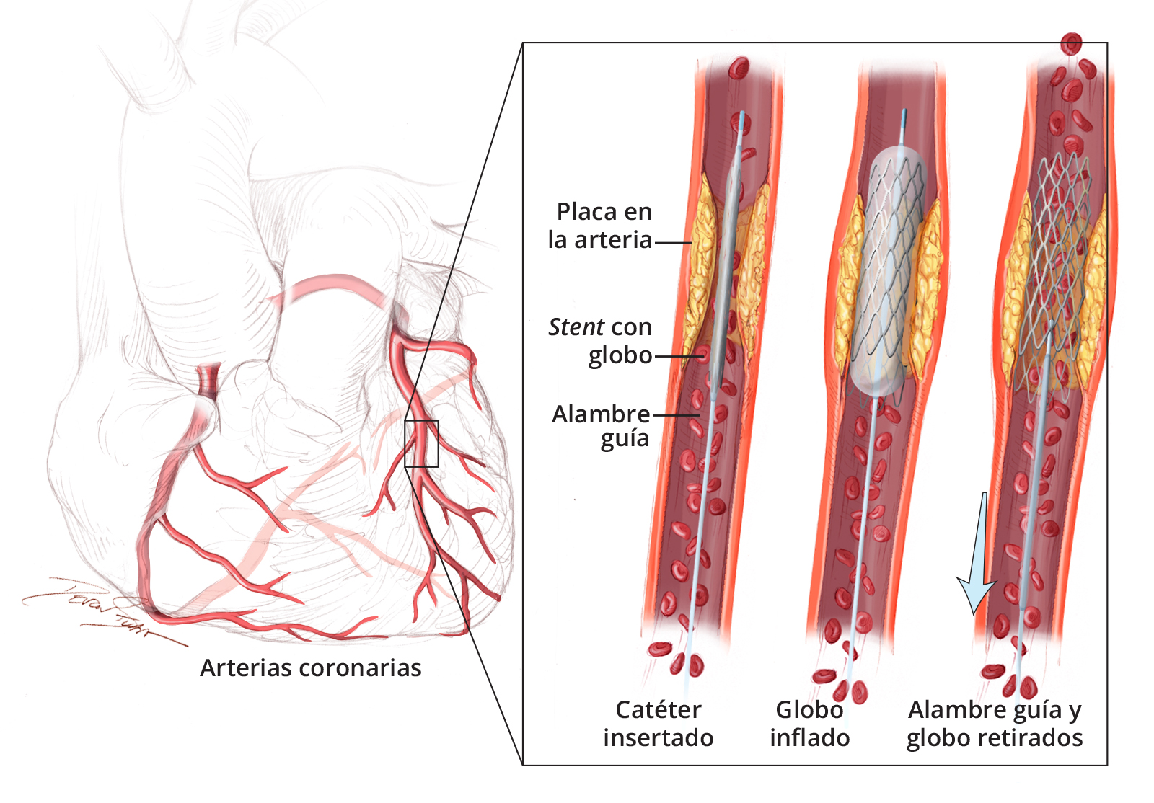
Revascularización coronaria
INDICADA para beneficio pronóstico además de TMO si:
Enf. TCI significativa o 3 vasos con disfunción VI o DA proximal.
MEJOR CIRUGÍA SI:
Enf. TCI, 3 vasos +/- DM, +/- disfunción sistólica de VI
Bajo riesgo Qx.
Enf 1-2 vasos CON DA prox con lesiones poco adecuadas para ICP.
FACTIBLE ICP SI:
Enf TCI significativa o 3 vasos pero con score SINTAX < 22.
Enf TCI significativa o 3 vasos pero con alto riesgo Qx.
Multivaso y DM con muy alto riesgo QX.
MEJOR ICP SI:
Enf 1-2 sin DA prox ni disfunción sistólica VI
Vrints C, Andreotti F, Koskinas KC, Rossello X, Adamo M, Ainslie J, et al. 2024 ESC Guidelines for the management of chronic coronary syndromes. Eur Heart J [Internet]. 2024;45(36):3415–537. Disponible en: http://dx.doi.org/10.1093/eurheartj/ehae177
Dra. Marisol Bravo

Slide 29
Índice de contenidos
Fisiopatología
Presentación clínica
Abordaje en CUATRO PASOS
Manejo diagnóstico
Tratamiento no farmacológico
Tratamiento farmacológico
Revascularización coronaria
Grupos específicos
Seguimiento a largo plazo
Conclusiones con las novedades
Dra. Marisol Bravo

Slide 30
Manejo de SCC e insuficiencia cardiaca
Diagnóstico:
Si FEVI ≤ 35% → CATE si se sospecha EAC obstructiva.
Si FEVI > 35% y baja probabilidad pre test ( 5-50%) → Calcio coronario (TAC) o test funcional.
Si FEVI > 35% y muy alta probabilidad pre test ( >85%) → CATE.
Equipo multidisciplinar
Terapia farmacológica:
ISGLT2 en todos los rangos de FEVI.
IECA/ARA2 + antagonista mineralocorticoide en FEVI reducida.
Bbloq si condiciones estables en FEVI reducida.
DAI:
NYHA II-III + FEVI ≤ 35% + 3 meses de optimizado TMO (40 días si IAM anterior).
FEVI ≤ 35% tras 40 días de IAM anterior con TMO.
Prevención secundaria de muerte súbita (arritmias ventriculares con inestabilidad HD > 48 h SCA)
TRC:
RS + FEVI ≤ 35% + TMO + QRS 150 mseg BRIHH.
FEVI reducida independientemente de NYHA SI se precisa marcapasos por BAV de alto grado.
Vrints C, Andreotti F, Koskinas KC, Rossello X, Adamo M, Ainslie J, et al. 2024 ESC Guidelines for the management of chronic coronary syndromes. Eur Heart J [Internet]. 2024;45(36):3415–537. Disponible en: http://dx.doi.org/10.1093/eurheartj/ehae177
Dra. Marisol Bravo

Slide 31
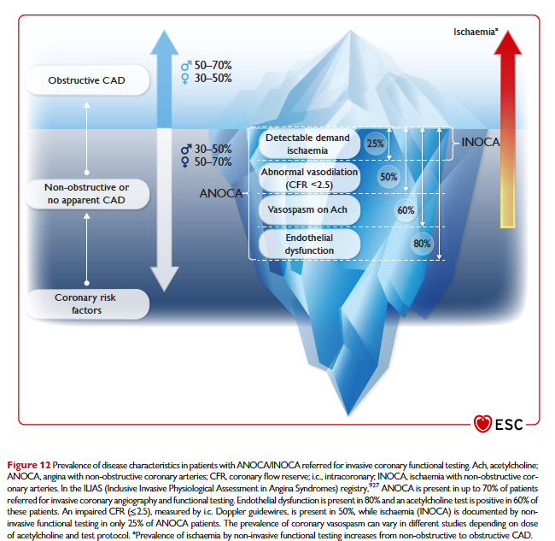
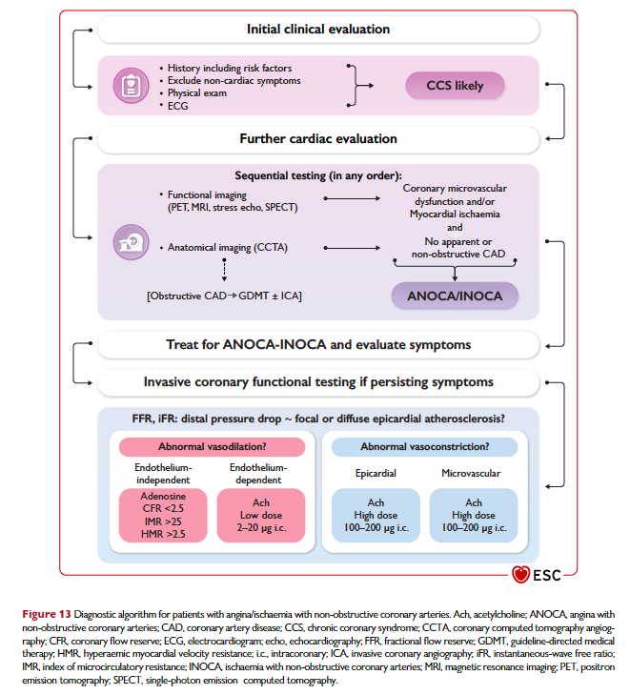
Manejo diagnóstico de ANOCA/INOCA
+
Vrints C, Andreotti F, Koskinas KC, Rossello X, Adamo M, Ainslie J, et al. 2024 ESC Guidelines for the management of chronic coronary syndromes. Eur Heart J [Internet]. 2024;45(36):3415–537. Disponible en: http://dx.doi.org/10.1093/eurheartj/ehae177
Dra. Marisol Bravo

Slide 32
Manejo terapéutico de ANOCA/INOCA
Tto médico SEGÚN el endotipo
fisiopatológico
Disfunción endotelial y aterosclerosis coexistente
Considerar estatinas e IECAS
Vaso-dilatación ANORMAL
Vaso-constricción ANORMAL
MICROVASCULAR
Bbloq
ACA
Ranolazina
Trimetazidina
Ivabradina
MICROVASCULAR
ACA
2ª ACA
Nitratos
EPICÁRDICA
ACA
Nitratos
Nicorandil
Vrints C, Andreotti F, Koskinas KC, Rossello X, Adamo M, Ainslie J, et al. 2024 ESC Guidelines for the management of chronic coronary syndromes. Eur Heart J [Internet]. 2024;45(36):3415–537. Disponible en: http://dx.doi.org/10.1093/eurheartj/ehae177
Dra. Marisol Bravo

Slide 33
Otros grupos específicos que tiene en cuenta
Mayores (≥ 75 años)
Diferencias de sexo
Alto riesgo de sangrado
Enfermedades inflamatorias reumáticas
Hipertensión
Fibrilación auricular
Enf. valvular cardíaca
Enf. Renal crónica
Cáncer.
VIH
Grupos social y geográficamente de peor pronóstico.
Vrints C, Andreotti F, Koskinas KC, Rossello X, Adamo M, Ainslie J, et al. 2024 ESC Guidelines for the management of chronic coronary syndromes. Eur Heart J [Internet]. 2024;45(36):3415–537. Disponible en: http://dx.doi.org/10.1093/eurheartj/ehae177
Dra. Marisol Bravo

Slide 34
Índice de contenidos
Fisiopatología
Presentación clínica
Abordaje en CUATRO PASOS
Manejo diagnóstico
Tratamiento no farmacológico
Tratamiento farmacológico
Revascularización coronaria
Grupos específicos
Seguimiento a largo plazo
Conclusiones con las novedades
Dra. Marisol Bravo

Slide 35
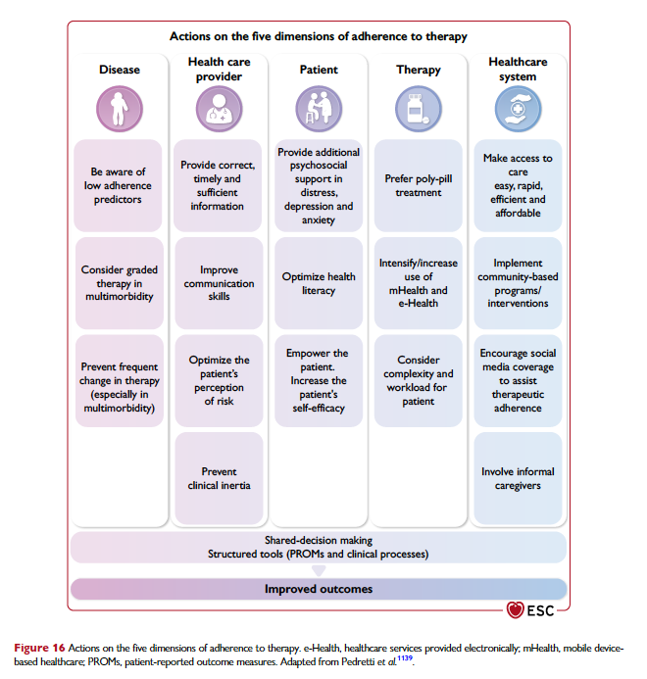
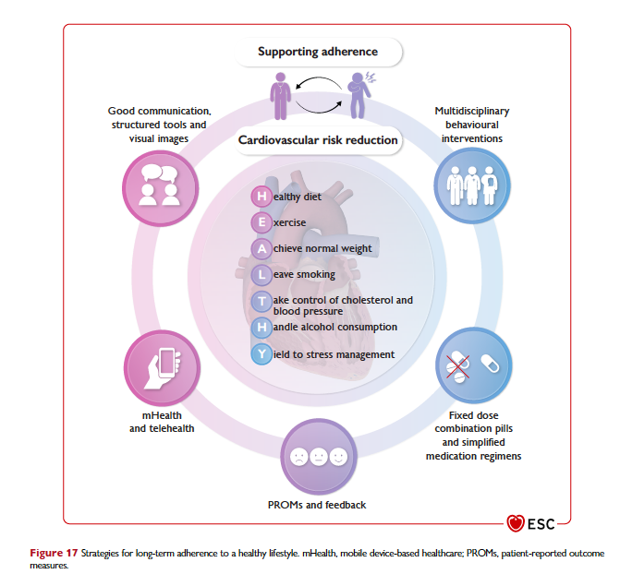
Seguimiento
Apoyar adherencia
Intervención
conductual
multidisciplinar
Comunicación +++
imágenes
⬇ Riesgo CV
Dispositivos e-
telemedicina
Tto simplificado
Polipíldora
Resultados y experiencia del paciente
Vrints C, Andreotti F, Koskinas KC, Rossello X, Adamo M, Ainslie J, et al. 2024 ESC Guidelines for the management of chronic coronary syndromes. Eur Heart J [Internet]. 2024;45(36):3415–537. Disponible en: http://dx.doi.org/10.1093/eurheartj/ehae177
Dra. Marisol Bravo

Slide 36
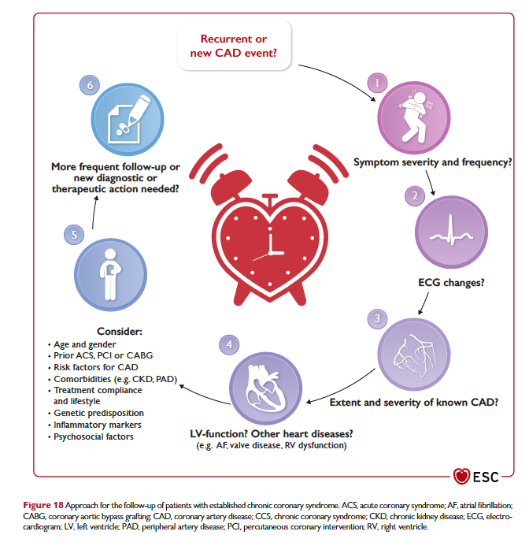
Segumiento
Nuevo evento o
recurrente
¿Seguimiento más frecuente o nuevo diagnóstico
o acciones terapéuticas ?
Severidad de síntomas y frecuencia
¿ Cambios ECG ?
CONSIDERAR:
Edad y sexo
SCA, ICP o Bypass previo
Comorbilidades
Adherencia a tto y estilo de vida
Predisposición genética
Marcadores inflamatorios
Factores psicosociales
¿Extensión y severidad de EAC conocida?
¿FEVI, FEVD, otras cardiopatías?
Vrints C, Andreotti F, Koskinas KC, Rossello X, Adamo M, Ainslie J, et al. 2024 ESC Guidelines for the management of chronic coronary syndromes. Eur Heart J [Internet]. 2024;45(36):3415–537. Disponible en: http://dx.doi.org/10.1093/eurheartj/ehae177
Dra. Marisol Bravo

Slide 37
Índice de contenidos
Fisiopatología
Presentación clínica
Abordaje en CUATRO PASOS
Manejo diagnóstico
Tratamiento no farmacológico
Tratamiento farmacológico
Revascularización coronaria
Grupos específicos
Seguimiento a largo plazo
Conclusiones con las novedades
Vrints C, Andreotti F, Koskinas KC, Rossello X, Adamo M, Ainslie J, et al. 2024 ESC Guidelines for the management of chronic coronary syndromes. Eur Heart J [Internet]. 2024;45(36):3415–537. Disponible en: http://dx.doi.org/10.1093/eurheartj/ehae177
Dra. Marisol Bravo

Slide 38
Conclusiones
Cambios en estratificación por 4 PASOS.
Incorpora FRCV en modelo de probabilidad pre-test.
Da mayor importancia a TAC coronario para diagnóstico, en especial descartar.
Da mucha importancia a ANOCA/INOCA tanto en métodos diagnósticos como en terapia según cada endotipo.
Enfatiza en adherencia terapéutica, en modelos de equipo multidisciplinar y modelo centrado en paciente.
Promueve rehabilitación cardiaca, incluso ya hablando de PRHC domiciliarios (IIa), dispositivos.
Prácticas y detalladas.
Dra. Marisol Bravo

